Slide 1
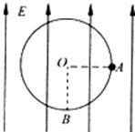
1、如图所示，半径R=0.4m的光滑绝缘圆环，
竖直置于场强为E=1×10⁶V/m，方向竖直向上的
匀强电场中。有一质量为m=0.5kg，电荷量大小
为q=5×10⁻⁶C的带负电空心小球穿在光滑圆环上，
小球从与圆心O等高的位置A点由静止开始下滑，
求：
（1）小球下滑到圆环最低点B的速度？
（2）小球下滑到圆环的最低B时对圆环的压力大小？

Slide 2
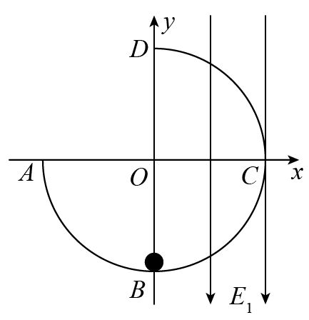
2、如图所示，半径为R的 光滑绝缘圆形轨道固定在竖直
平面内，以圆心O为坐标原点建立直角坐标系，x轴与水
平直径重合。x≥0的空间存在竖直向下的匀强电场，
第二象限存在水平方向的匀强电场（图中未画出），
质量为m、带电量为+q的小球静止在B处，x≥0空间的
匀强电场的电场强度 。现让小球在B处瞬间获得一个
水平向右的初速度，小球恰好能通过轨道最高点D，
并从A处恰好沿切线方向进入圆轨道。假设运动过程中
小球的电荷量始终保持不变，重力加速度为g。求：
（1）小球通过D点时的速度大小；
（2）第二象限中匀强电场的电场强度
E₂的大小和方向；

